Slide 1
Staroveký Egypt
Dejepis pre 5. ročník základnej školy
Téma: Štáty Starovekého východu

Slide 2
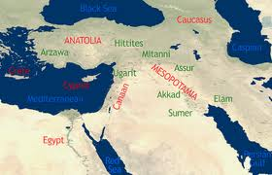
Staroveký východ

Slide 3
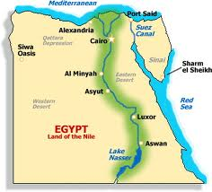
Egypt je darom Nilu

Slide 4
Podmienky pre život
Teplé podnebie- nadostač vlahy
najväčšia púšť – Sahara
Zaplavovanie údolia rieky Níl- úrodná pôda
Rozvoj poľnohospodárstva

Slide 5
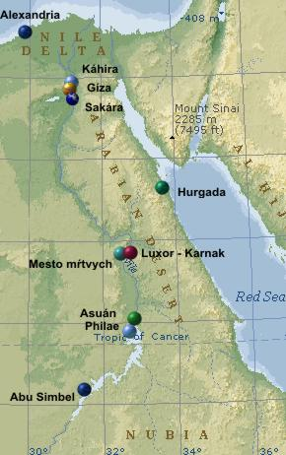
Z dejín Egypta
Dolný Egypt
- asi 3100 r. pred n.l. Ујеееееееее Zjednotenie Dolného
a Horného Egypta
- faraón Menes
Horný Egypt

Slide 6
Panovnícka moc
Titul faraóna
Neobmedzená, dedičná, doživotná moc
Syn Boha Slnka Rе alebo Ra

Slide 7
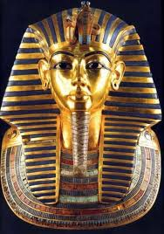
Symboly faraóna
Zlatá koruna s kobrou
Šatka
Falošná brada

Slide 8
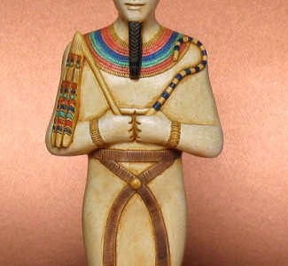
Žezlo- bič
zahnutá
palica

Slide 9
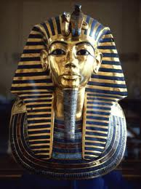
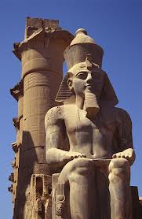
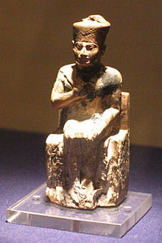
Najznámejší faraóni
Tutanchamón
Ramzes II.
Cheops

Slide 10
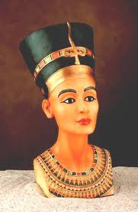
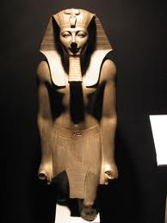
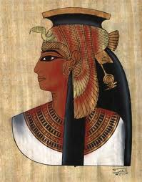
Faraónky
Nefertiti
Hatšepsut
Kleopatra VII.

Slide 11
Staroveký Egypt
2635- 2135- r. pred n.l. – Staré kráľovstvo
Hlavné mesto – Menfis
Výstavba obrovských hrobiek – pyramídy v Gíze
Najväčšia – Cheopsová pyramída

Slide 12
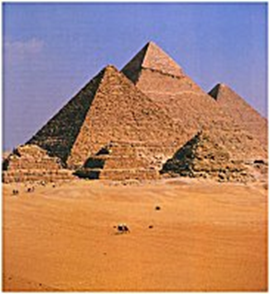
Veľké pyramídy v Gíze

Slide 13
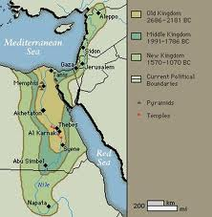

Slide 14
Stredné kráľovstvo
2061-1785- pred n.l.- Stredné kráľovstvo
Mesto Téby v čele zjednotenia Egypta
Šírenie hraníc Egypta
1700 r. pred n. l.- Egypt si podmaňuje národ Hyksósov z Levantu

Slide 15
Nové kráľovstvo
1552-1070 r. pred n.l.
Hyksósov zvíťazil faraón Ahmose
po 11. storočie pred n.l. . Najslávnejšie obdobie egyptských dejín
panovanie Ramzesa II.
Hlavné mesto - Téby

Slide 16
Pád Egypta
7. storočie pred n.l. Asýria zaútočila na Egypt
332 r. pred n. l.- Egypt si podmanil Alexander Veľký- hlavné mesto- Alexandria
1. storočie pred n.l. – Rimania si podmaňujú Egypt – Gaius Iulius Caesar
30. r. pred n. l.Octavianus Augustus- Egypt sa stáva rímskou provinciou

Slide 17
Spoločnosť Starovekého Egypta
Faraón
Veľký vezír
duchovenstvo
veľkostatkári
pisári
vojaci
remeselníci
obchodníci
sedliaci
otroci

Slide 18
Kultúra Starovekého Egypta
- Od 4. tisícročia pred n. l.-používajú obrázkové písmo
Gréci ho nazvali – Hieroglífy
Písanie perom z trstiny
Píšu na papyrus – rastlina, ktorá viacej nerastie v Egypte- druh trstiny

Slide 19
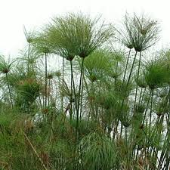
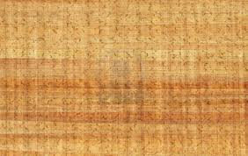
Papyrus
Rastlina papyrus
Materiál na písanie- papyrus

Slide 20
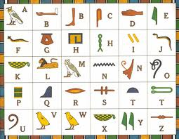
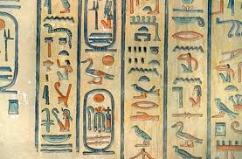
Hieroglyfy

Slide 21
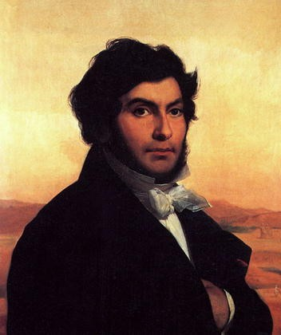
Jean-François Champollion
Francúzsky vedec, zakladateľ modernej egyptológie, dešifroval systém
egyptského písma v 19. storočí

Slide 22
Záhrobný život
Egypťania zosnulých panovníkov balzamovali a pochovávali do obrovských hrobiek- pyramíd
Balzamovanie – mumifikácia zachovala telo pred rozpadom.
Múmia – zachované telo pomocou vosku alebo katranu.
Vyberali mozog, črevá, srdce a pľúca- uchovávané v osobitných vázach.
Mŕtvolu zamotali do 100 metrov dlhého plátna.

Slide 23
Celý proces mumifikácie trval 70 dní
Sarkofág- rakva, do ktorej sa dáva múmia
Faraónov pochovávali do pyramíd v Gíze
Pre časté krádeže boli neskôr pochovávaní do podzemných hrobiek v Údolí kráľov, neďaleko Téb.

Slide 24
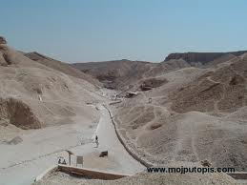
Údolie kráľov

Slide 25
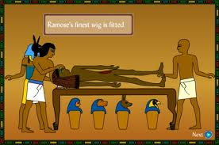
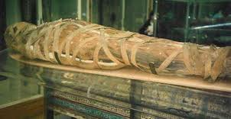
balzamovanie
múmia

Slide 26
Náboženstvo Starovekého Egypta
Egypťania verili vo viacerých bohov
Najmocnejším bol Boh Slnka Re/ Ra
Boh mŕtvych– Oziris
Boh tmy- Set
Bohyňa plodnosti, lásky-Hathor

Slide 27
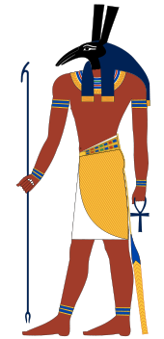
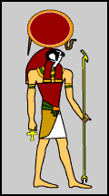
SET
RА

Slide 28
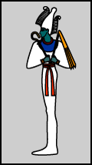
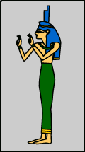
HATHOR
OZIRIS

Slide 29
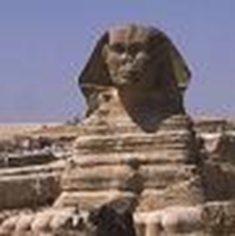
Svetové kultúrne dedičstvo

Slide 30
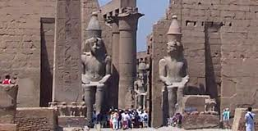
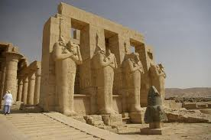
LUXOR

Slide 31
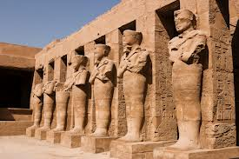
KARNAK

Slide 32
Literatúra
Učebnica pre 5. ročník
www.wikipedia.com
Encyklopédie
Vypracovala: Mgr. Gabriela Gubová Červená PhD

